Slide 1



UI-SJN-23-002
버튼 태그를 삭제해도 영역에 맞게 변경했습니다.

Slide 2
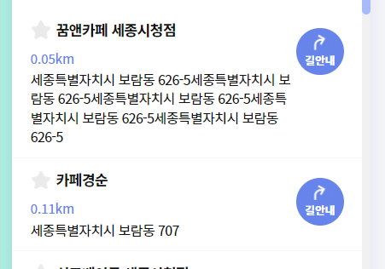
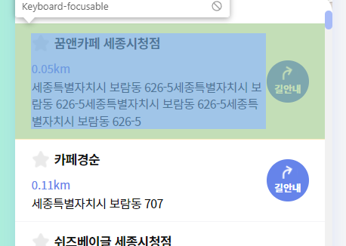

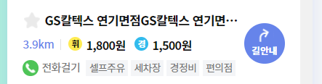
UI-SJN-23-002
상단에 고정되어 있던 버튼 위치를 중앙 정렬로 수정했습니다.
한줄 처리
세로가 짧은 경우 길안내와 겹칠수 있어서 여기서 ... 처리됩니다.

Slide 3
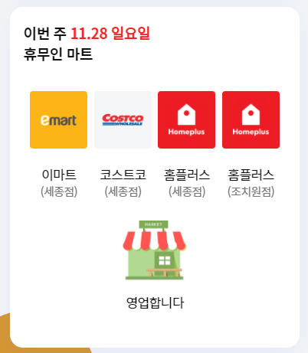
UI-SJN-01-001U
추가

